Slide 1
基于深度学习的行人重识别在安防系统中的应用
南京富士通南大軟件技術有限公司（FNST）
云平台)2部
2019/09
Notes:
Copyright 2010 FUJITSU LIMITED
1
Copyright 2010 FUJITSU LIMITED
1
Copyright 2010 FUJITSU LIMITED
1
Copyright 2013 FUJITSU LIMITED
1

Slide 2
目录
什么是行人重识别
深度学习方法
行人检测模块
特征提取模块
重识别模块
实例

Slide 3
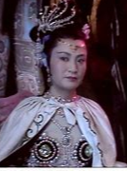
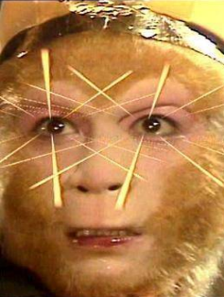
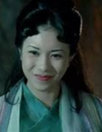
什么是行人重识别
从三打白骨精说起：
在西游记中，有一个家喻户晓的故事：三打白骨精。在故事中无论白骨精变成什么样子，美猴王都能通过他的火眼金睛识别出白骨精的伪装。
作为一个二手的”西学”研究者，小时候我总在想火眼金睛这个技能的原理是什么呢？经过好几个夜晚的理性的分析与智慧的思考，我觉得火眼金睛应该是能从妖怪的身上看到常人看不到的”气”，通过比较两次看到的妖怪身上的”气”是否相同，就知道这次来的是什么妖怪。无论它怎么变化，只要通过识别这种无法掩饰及变换的[特征]，妖怪就逃不出猴哥的法眼。
白骨精特征数据
如图所示，美猴王通过将从每一个曾经见过的妖怪身上提取的”妖气”特征数据存入大脑中。在遇到未知妖怪的时候，通过对比未知”妖气”特征与历史数据库中的”妖气”特征，即可识别这次的妖怪是不是自己曾经见过的妖怪。
这套系统由于能够重新识别(Re-identification)自己见过的妖怪，因此可以称为妖怪重识别系统。
妖怪识别据库
白骨精
蛇精特征数据
黑熊精特征数据
白骨精特征数据
对比
经对比未知妖精为白骨精
未知妖精特征数据
未知妖精

Slide 4
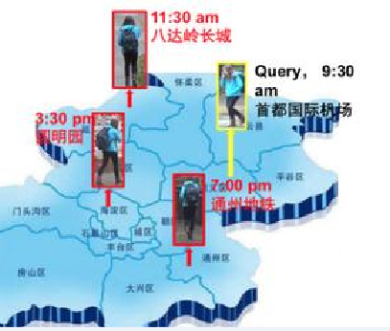
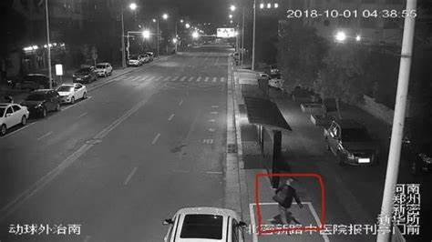
什么是行人重识别
行人重识别（Person Re-identification）也称行人再识别，简称为ReID，是利用计算机视觉技术判断图像或者视频序列中是否存在特定行人的技术。广泛被认为是一个图像检索的子问题。给定一个监控行人图像，检索跨设备下的该行人图像。
在很多刑侦电影中，公安人员通过部署在大街小巷的摄像头识别特定人物是否出现在画面中，从而实现对嫌疑人或者失踪人员的定位。
随着科技的不断发展，这些看似近于科幻的技术也渐渐的从电影走进了我们实际的生活中。公安人员利用”天眼”系统成功抓捕逃犯及找到失踪儿童的新闻不断的刷屏着我们的朋友圈。而正是行人重识别技术将一个一个普通的摄像头变成了”火眼金睛”。

Slide 5
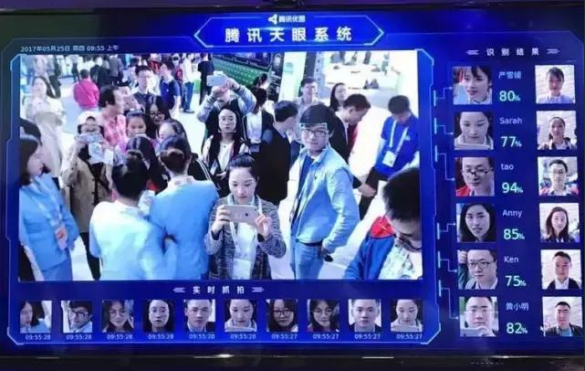
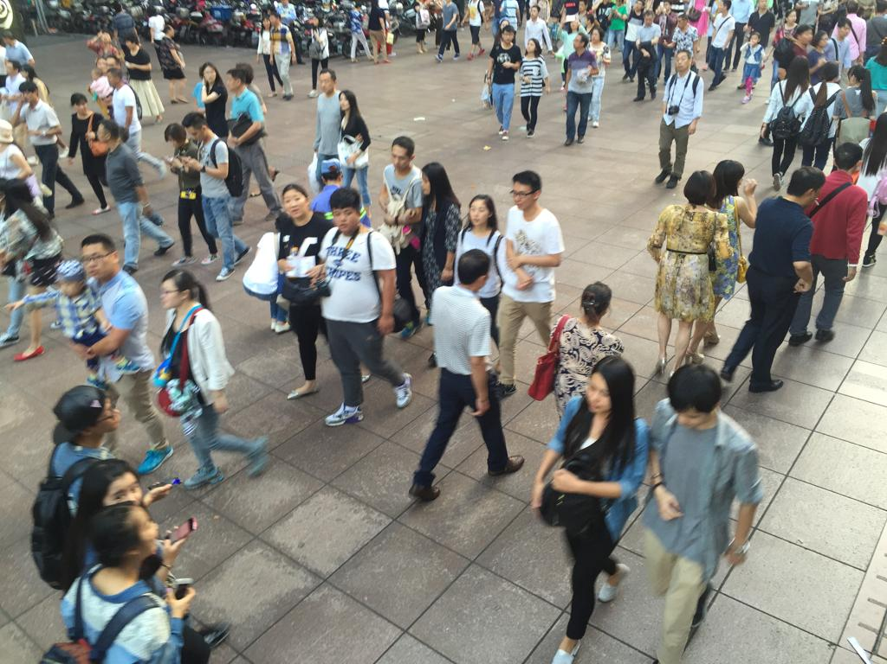

什么是行人重识别
行人重识别 VS 人脸识别
提到判断人的身份，很多人第一反应就是用人脸来判断是否为同一个人，毕竟相对于其它技术手段，人脸识别可谓是计算机视觉(CV)领域中的明星技术了。然而在完成我们的”技术选型”之前，我们恐怕得再三思一番人脸识别技术真的是安防领域的银弹么？
实际应用场景下行人重识别往往有以下难点
画面中人数很多
摄像头画质不清楚
行人被遮挡，视角变更，姿态变更，光照发生变化等
虽然人脸识别有着识别精度高，研究成熟，既有模型丰富的优点，不过在某些情况下并不能作为我们的首选方案。

Slide 6
行人重识别流程
行人重识别大概包含以下3个步骤：
行人检测
特征提取
重识别
行人检测
重识别
特征提取
行人检测模块：利用目标检测技术，检测出图像中行人的位置，并将行人存在的区域剪裁出来。
重识别模块：利用特征提取器提取的特征向量判断该特征向量是是否在特征库中。
特征提取：通过特征工程，抽取候选区域图像的特征图。

Slide 7
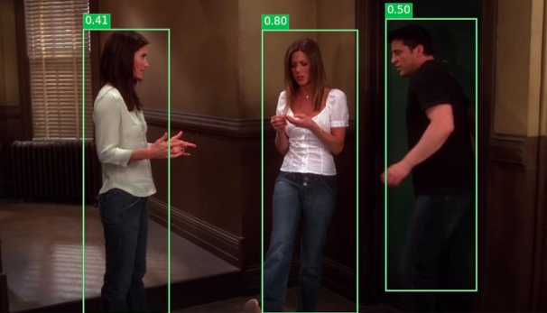
深度学习方法
行人检测
行人检测模块在行人重识别中是一个很特殊的部分，它是行人重识别中不可或缺的一部分，但是却又是一个相对独立的模块。说它重要是因为行人检测模块的检测结果直接影响到行人重识别模块的准确率。说它相对独立，是因为在技术上行人检测是一个单独的模块，只要能提供行人位置的手段都可以作为重识别的行人检测模块。
目前主流的行人检测模块基本是基于深度学习的目标检测技术，训练神经网络提取行人在图片中的位置。
常见的行人检测方案如下
Faster rcnn：两步目标检测，准确度较高
YOLO：一步目标检测 速度较快
MobileNet: 移动端适配

Slide 8
深度学习方法
特征提取模块
在应用传统机器学习方法解决行人重识别问题时，大家发现传统机器学习方法过于依赖特征工程，并且有着鲁棒性不高的缺点。因此随着2012年以来深度学习技术的兴起，越来越多的研究者开始探索深度学习技术在于安放领域的应用前景。
目前基于深度学习的重识别常用的有以下两种策略：
基于表征学习的ReID
基于度量学习的ReID
由于精力有限，本次只介绍这两种具有代表性的方案，并不意味这只有这两种方案。
基于表征学习
基于度量学习
基于表征学习的方法是一类非常常用的行人重识别方法。灵感来源于卷积神经网络。由于CNN可以自动从原始的图像数据中根据任务需求自动提取出表征特征，所以有些研究者把行人重识别问题看做分类问题
类似CNN分类问题
网络判断输入属于哪一个id
容易复现
容易过拟合
度量学习是广泛用于图像检索领域的一种方法。不同于表征学习，度量学习旨在通过网络学习出两张图片的相似度。在行人重识别问题上，具体为同一行人的不同图片相似度大于不同行人的不同图片。
类似FaceNet
网络判断输入距离哪个id更近
损失更多样
应用更广泛

Slide 9
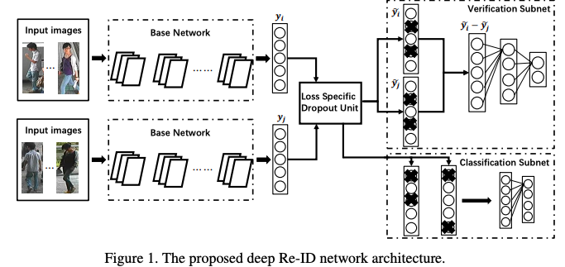
深度学习方法
特征提取模块
基于表征学习的ReID
论文《Deep Transfer Learning for Person Re-identification》在market 1501竞赛中获得了第一名的成绩，和传统方法比提升很多，是基于表征学习的ReID的一个很好的实例。
基于分类思想
判断输入属于哪一类
判断输入是否为同一类
论文利用CNN提取图片的表征信息，同时训练了两个子网络。第一个子网络是多分类网络判断表征信息属于哪一个人（哪一类）；第二个子网络是一个判别网络，判断输入的两个表征信息是否是同一个人（二分类）。同时训练这两个损失后，即可得到一个可以输出图像的表征的神经网络。

Slide 10
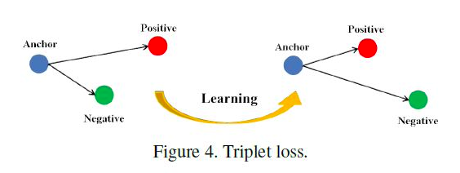
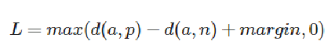
深度学习方法
特征提取模块
基于度量学习的ReID
基于度量学习的策略利用神经网络获得训练样本的特征向量，利用获得的训练样本的特征向量的距离来进行训练。常用的度量学习损失方法有对比损失、三元组损失、 四元组损失、难样本采样三元组损失。其中三元组损失由于在Google的Facenet中的成功运用是较为常用的损失。
基于聚类思想
同一个人的样本间的距离尽量小
不同人的样本间的距离尽量大
与我们常见的训练方法不同，三元组损失同时输入三张图片：a、p、n，其中a是固定图片，p是与a相同人物的图片，n是与a不同人物的图片。训练过程中三元组损失让a与p的特征向量间的距离尽量小，a与n特征向量间的距离尽量大。经过训练后可以获得从图片中提取特征向量的神经网络。

Slide 11
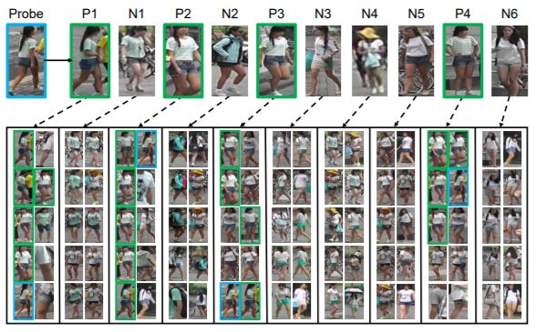
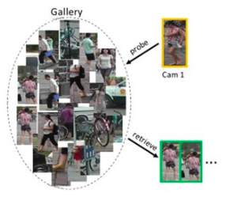
深度学习方法
重识别模块
重识别模块利用训练好的特征提取模块提取图像库中的所有人物图像的特征向量。在执行任务时，同样利用训练好的特征提取模块将查询目标图片转换成特征向量，然后与特征库中的特征向量一一对比计算两个向量间的距离，取出距离最近的n个结果作为候选结果。为了提高结果的准确率，一般会增加一个re-ranking步骤。
常用的一种re-ranking策略如下：研究者发现如果检索用图像与候选结果图像是同一个人的话，那么检索用图像应该在候选结果图像的KNN中，依次计算候选结果的KNN，如果该结果的KNN中没有检索用图片，则调低其排序。

Slide 12
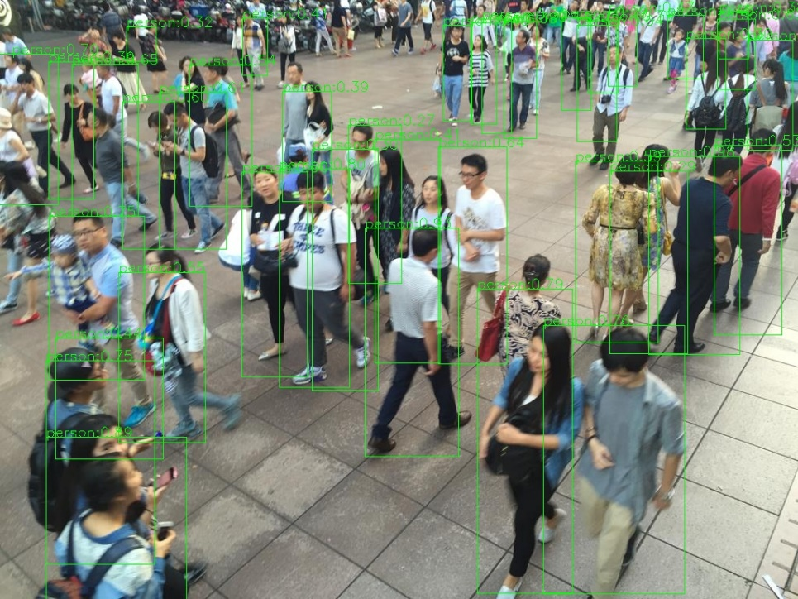
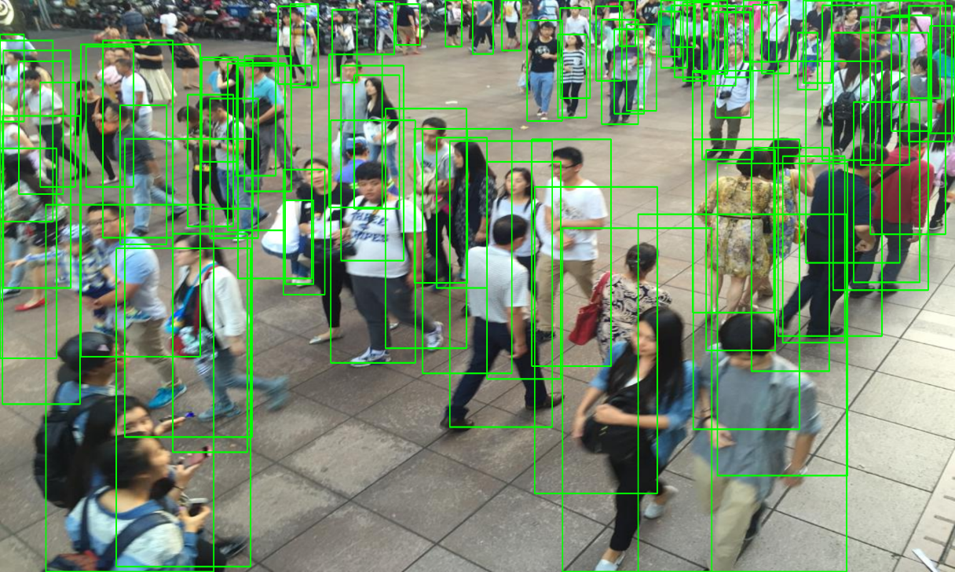
实例
机场安防项目（预研）
该预研项目利用行人重识别技术、行人检测技术及行人追踪技术，实现以下功能。
识别机场各个位置的人流量
追踪目标人物在机场中的移动轨迹
行人检测模块
作为机场安防项目，行人检测遇到的首要的问题就是复杂情况下行人识别率不高的问题。
我们试用了ALFNet中提到的模型，提高了复杂情况下的人物检测的表现。
MobileNetSSD
ALFNet

Slide 13
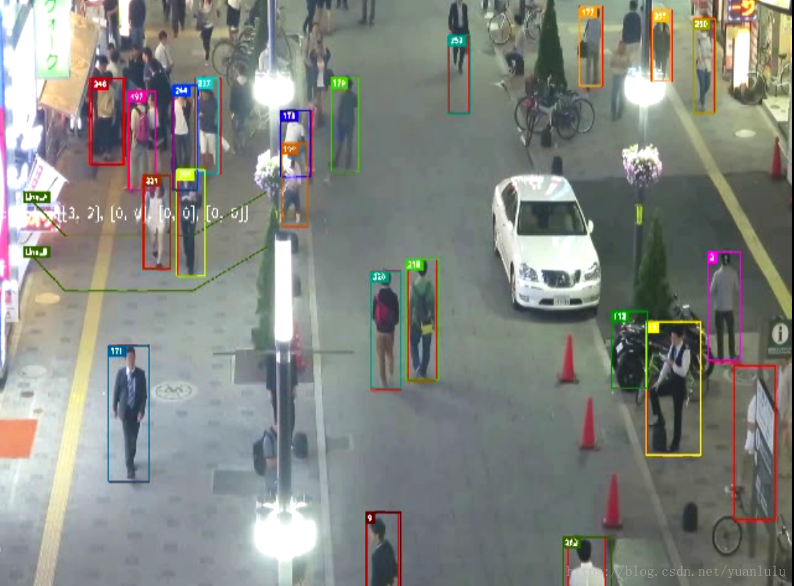
实例
人流统计
利用行人检测及同镜头下的行人追踪，镜头中经过的人数。
同镜头下的行人追踪有以下方案
直接对每一次采样的画面中的人物使用ReID模块进行人物追踪
使用SORT(Simple online and realtime tracking)算法预测运动轨迹
经过实践对比，发现如果使用对每一个画面进行ReID来实施人物追踪的方案，由于ReID需要大量的计算，该方案无法执行实时的行人追踪，因此后续采取了使用Deep SORT的方案进行行人追踪。
利用撞线检测，判断行人的轨迹是否依次经过两条辅助线，以此来判断行人是进站还是出站，以及对应的人数。

Slide 14
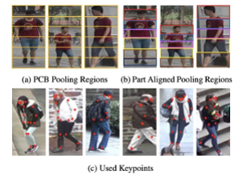
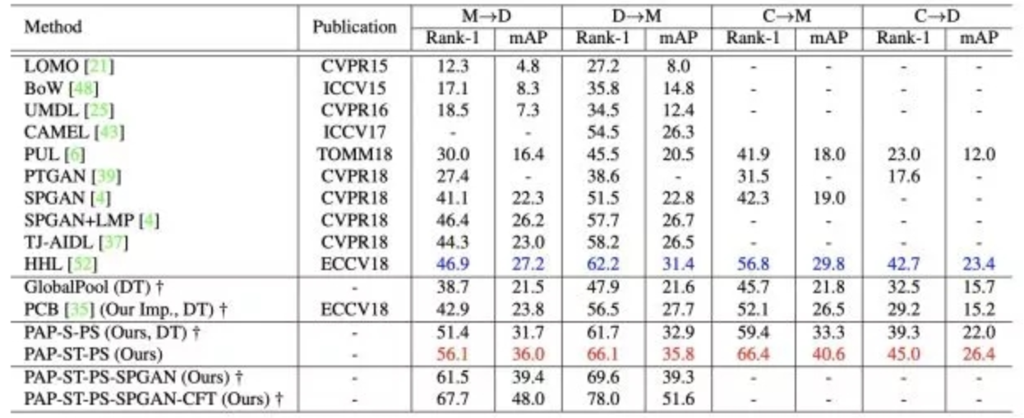
实例
跨镜头追踪
利用ReID模块判断目标人物依次出现在哪几个摄像头的画面中，从而绘制目标人物运动的轨迹。
在实际应用中，常见的模型往往都面临着跨域的问题，往往训练集与测试集在同一个数据集下时，模型才能有较好的表现。一旦测试集与训练集有较大的差异，则模型的准确率会直线下降。
为提高模型在未知数据集上的表现，我们使用了《EANet: Enhancing Alignment for Cross-Domain Person Re-identification》中介绍的模型。
该模型着眼于部件对齐在ReID模块中的重要性，先利用相关算法将人分割为不同的部件(水平分割)。然后将训练集中的人物按照对应的部件对齐后进行训练，实验结果表明，该方法可提高跨域情况下的模型检测效果。

Slide 15
Notes:
Copyright 2010 FUJITSU LIMITED
15
Copyright 2010 FUJITSU LIMITED
15
Copyright 2010 FUJITSU LIMITED
15
Copyright 2013 FUJITSU LIMITED
15

